Slide 1

О РАЗВИТИИ СИСТЕМЫ ВЫЯВЛЕНИЯ, ПОДДЕРЖКИ ТАЛАНТЛИВЫХ И ОДАРЕННЫХ ДЕТЕЙ В РЕСПУБЛИКЕ ДАГЕСТАН

Slide 2


Slide 3
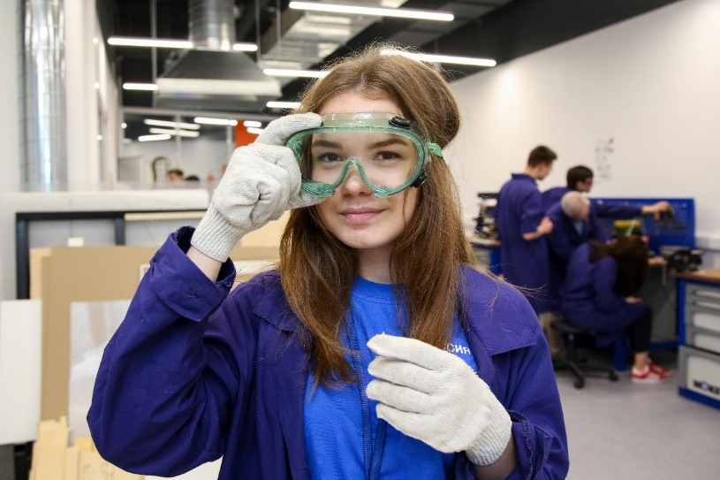
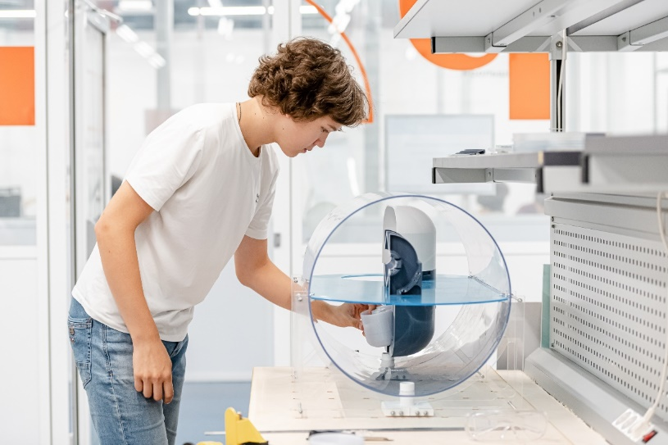
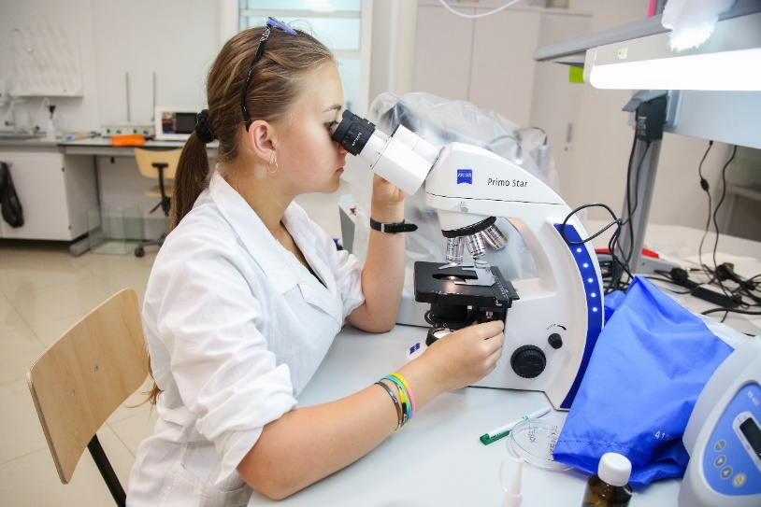
Целью работы с одаренными детьми является формирование эффективной системы выявления, поддержки и развития способностей и талантов у детей и молодежи в области науки, искусства и спорта

Slide 4
Развитие учреждения как многоступенчатой системы, позволяющей осваивать дополнительные образовательные программы в едином образовательном пространстве сферы образования, культуры, молодежной политики;
Консолидация ресурсов образовательных организаций, работающих с проявившими выдающиеся способности и высокомотивиро ванными детьми и молодежью, организаторов мероприятий, способствующих выявлению одаренных детей по направлениям «Наука», «Искусство» и «Спорт»;
Координация работы особо значимых образовательных мероприятий по выявлению выдающихся способностей и высокой мотивации у детей и молодежи по направлениям «Наука», «Искусство» и «Спорт», сбор и анализ результатов данных мероприятий с целью улучшения работы по данным направлениям;
Развитие образовательной деятельности на основе сетевого расширения сотрудничества учреждения с другими учреждениями и организациями Республики Дагестан;
реализация модели адресной работы и специальные программы с детьми с ОВЗ и трудновоспитуемыми подростками;
Повышение квалификации и профессиональная переподготовка педагогических и управленческих кадров для работы с проявившими выдающиеся способности и высокомотивированными детьми, а также работающих с ними педагогов по направлениям «Наука», «Искусство» и «Спорт».
ЗАДАЧИ:
Разработка и реализация образовательных программ для одаренных детей, включая реализацию интенсивных профильных смен по блокам «Наука», «Искусство» и «Спорт»;

Slide 5
Динамика участия обучающихся Республики Дагестан во Всероссийской олимпиаде школьников с 2017 по 2022 учебные годы
 | Школьный этап | Муниципальный этап | Региональный этап | Заключительный этап
2017-2018 | 393216 | 55777 | 1681 | 16
2018-2019 | 512068 | 49217 | 2011 | 25
2019-2020 | 519122 | 58711 | 2047 | 3(заочно)
2020-2021 | 52458 | 81686 | 1932 | 26
2021-2022 | 525885 | 65605 | 1997 | 26

Slide 6
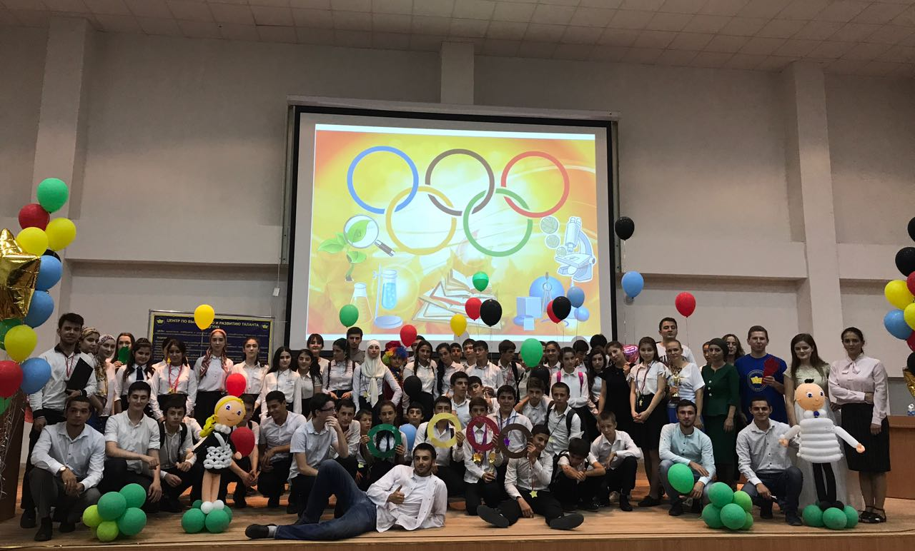

Slide 7
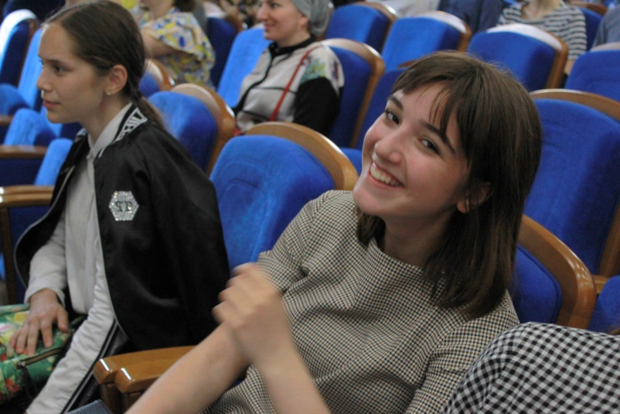
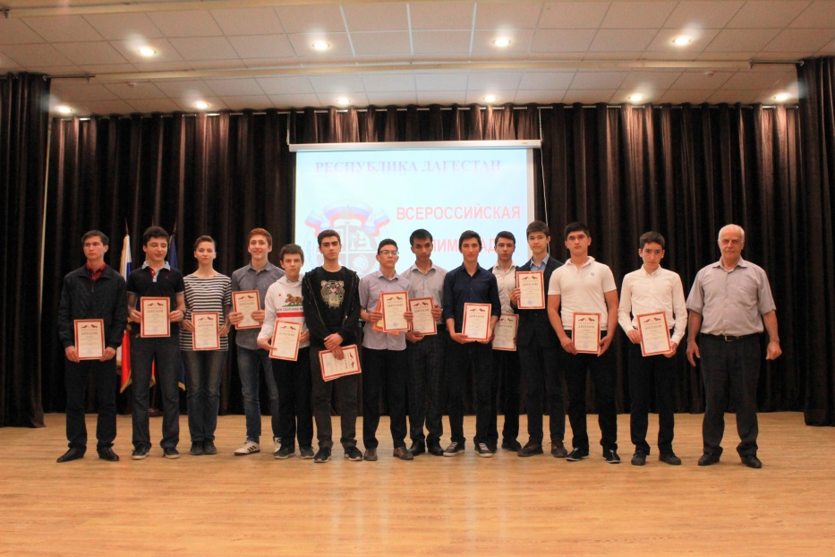
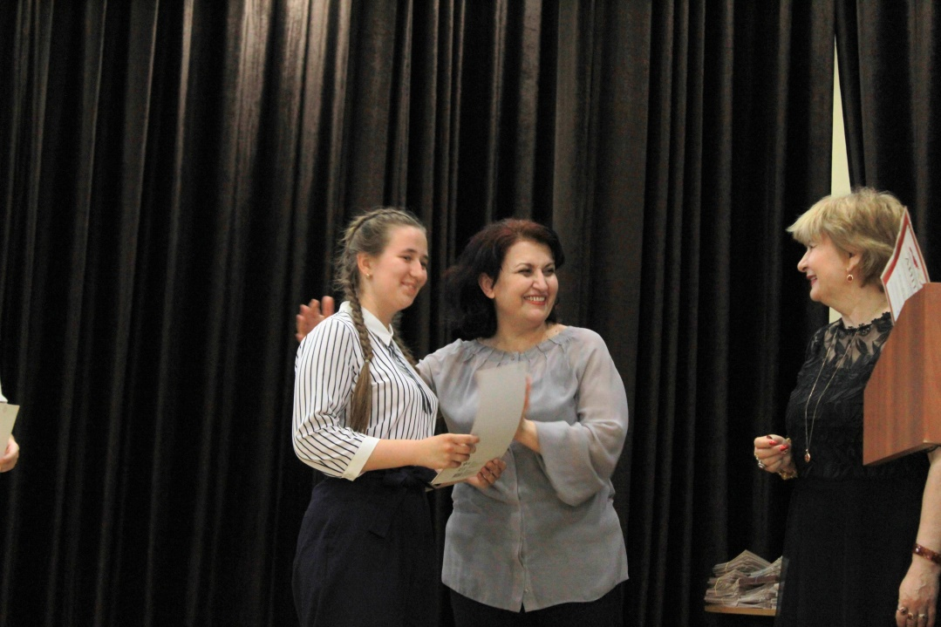
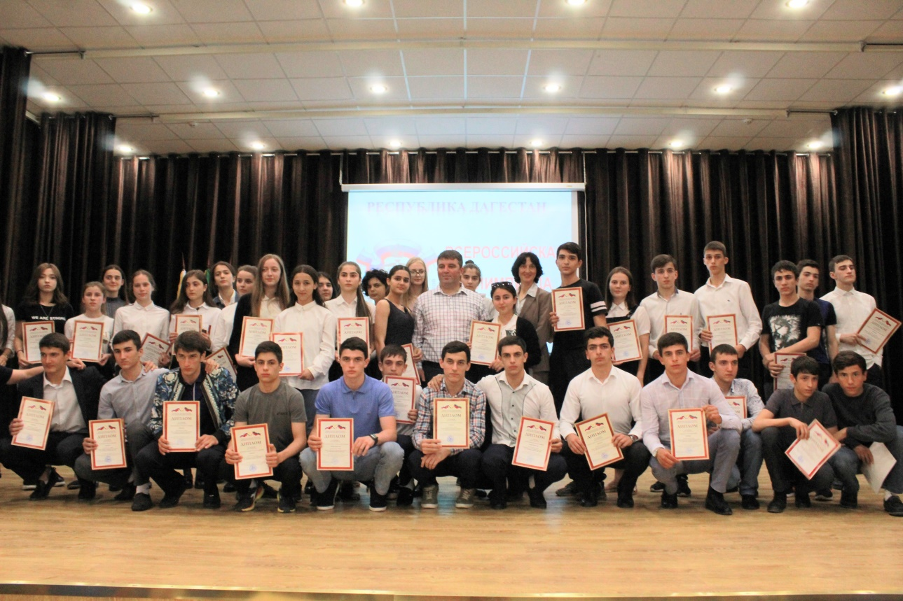
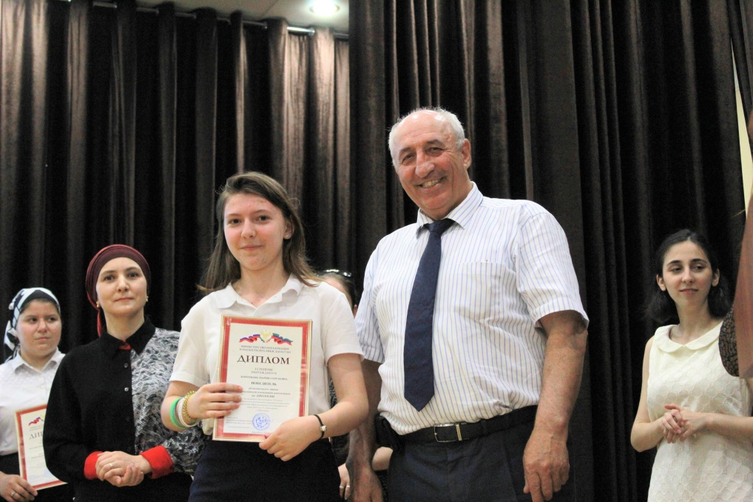
Региональный этап

Slide 8
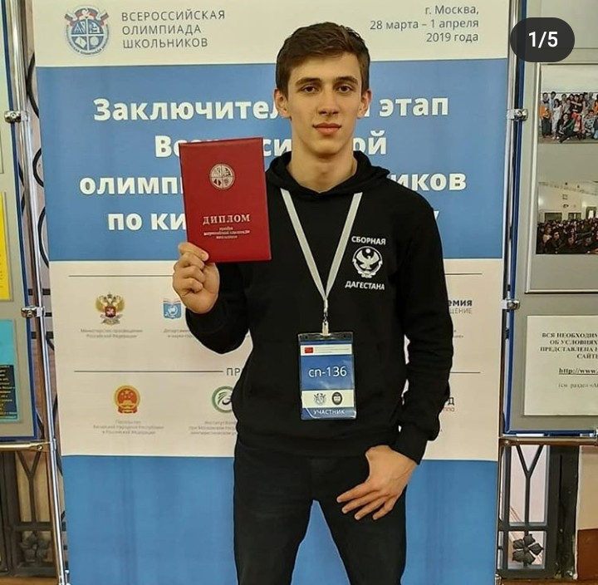
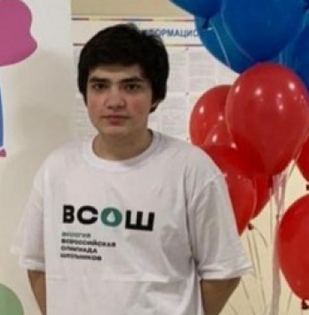
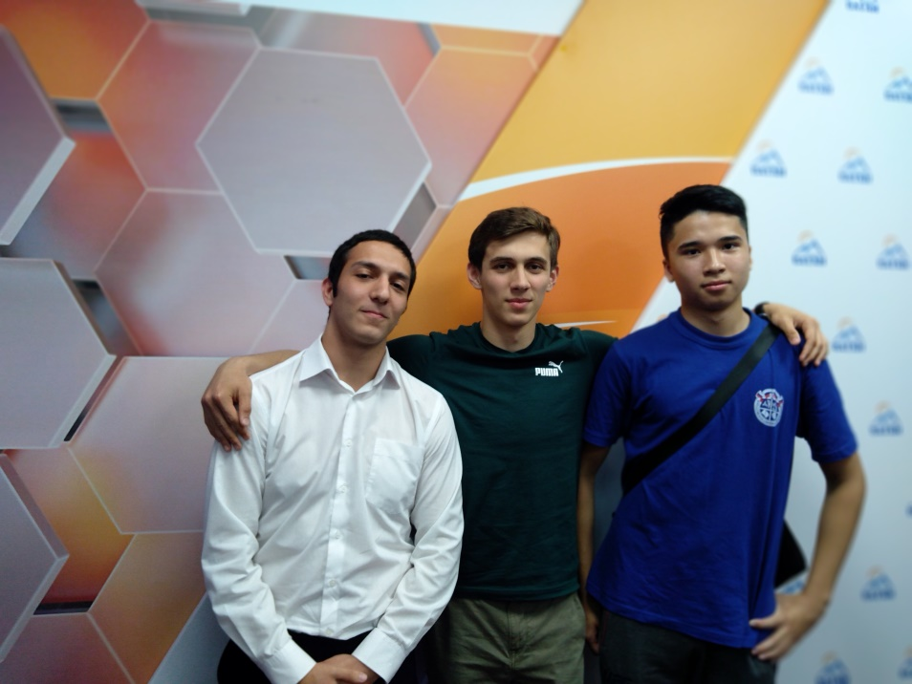
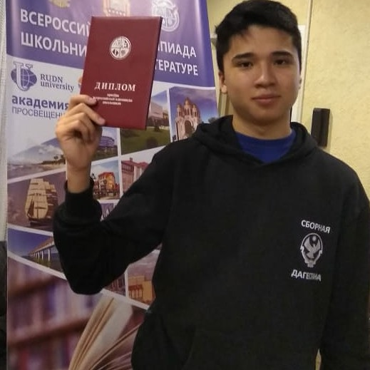
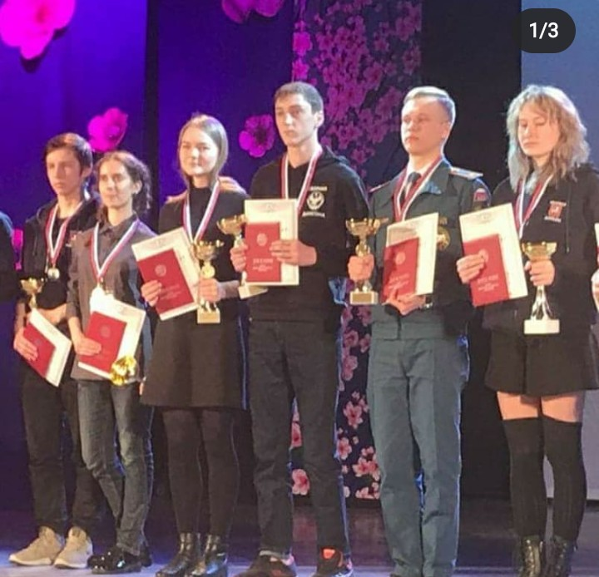
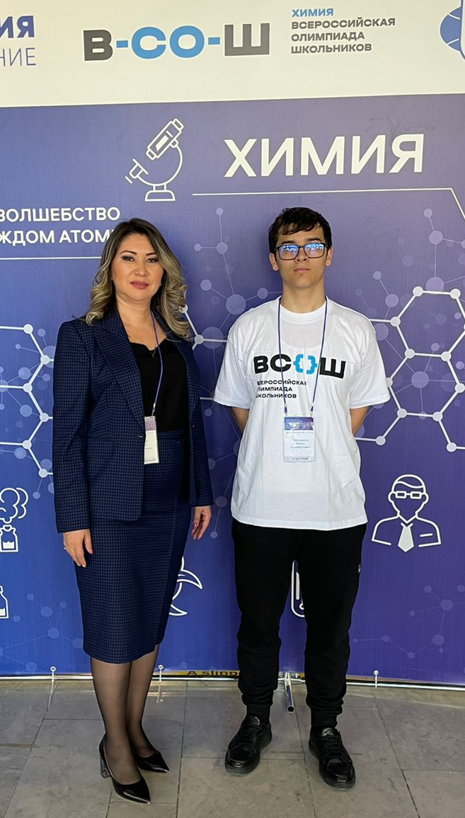
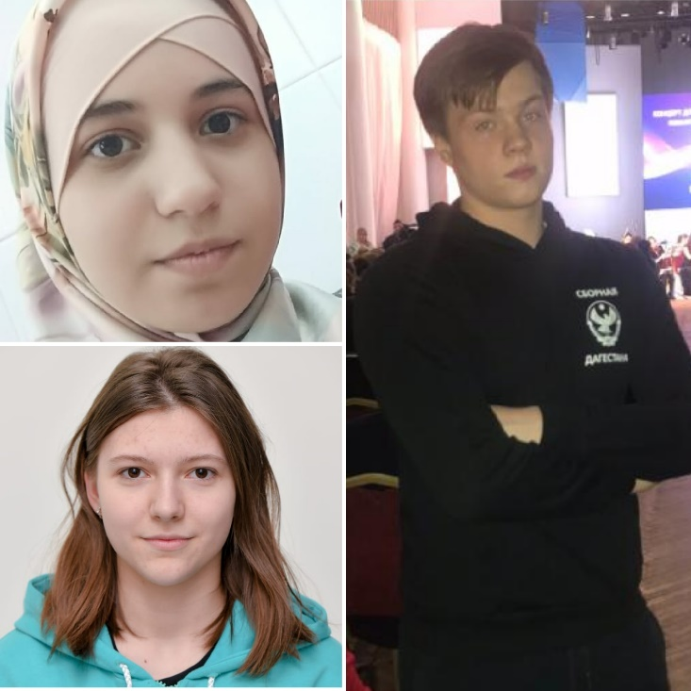
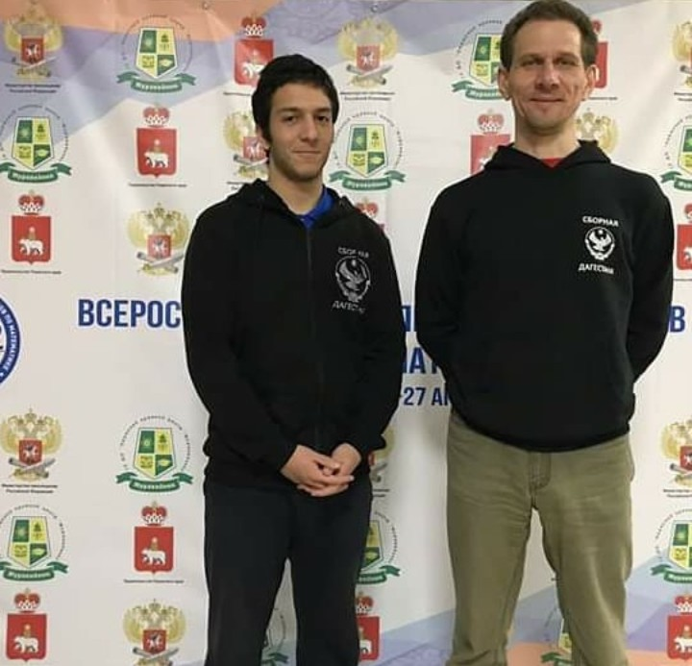
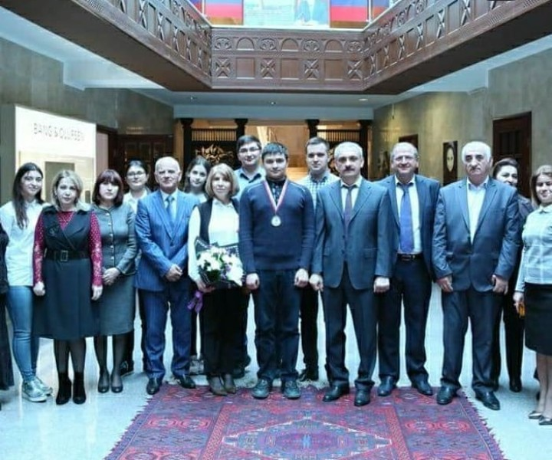
Заключительный этап

Slide 9

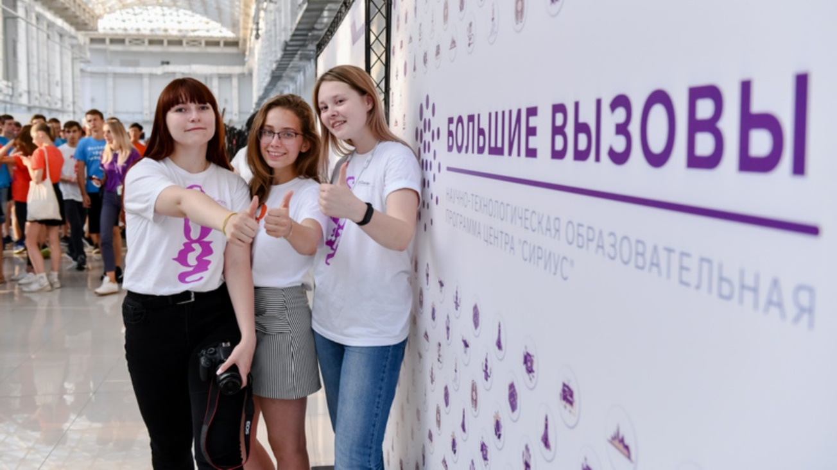







Slide 10
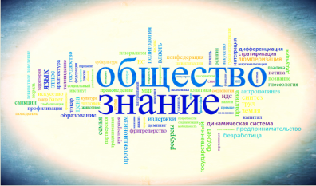











ОЛИМПИАДНЫЕ КРУЖКИ
«ЮНЫЙ БИОЛОГ»
#ОБЩЕСТВО#_#ЗНАНИЕ#
«ОЛИМПИАДНАЯ
ЭКОНОМИКА»
«ШКОЛА КОМПЬЮТЕРНОГО МАСТЕРСТВА»
«РОССИЯ – МОЯ ИСТОРИЯ»
«ОЛИМПИАДНАЯ МАТЕМАТИКА»
«ФИЗИКА В ЗАДАЧАХ»
«МИР ХИМИИ»
«ШКОЛА БЕЗОПАСНОСТИ»
«В МИРЕ ЛИТЕРАТУРЫ»

Slide 11
УЧЕБНО-ТРЕНИРОВОЧНЫЕ СБОРЫ И ОБРАЗОВАТЕЛЬНЫЕ СМЕНЫ
 | 2017-2018 у.г. | 2018-2019 у.г. | 2019-2020 у.г. | 2020-2021 у.г. | 2021-2022 у.г. | ИТОГО
Количество смен | 4 | 9 | 7 | 1 | 4 | 25
Количество обучающихся | 570 | 1425 | 1075 | 200 | 145 | 3415

Slide 12
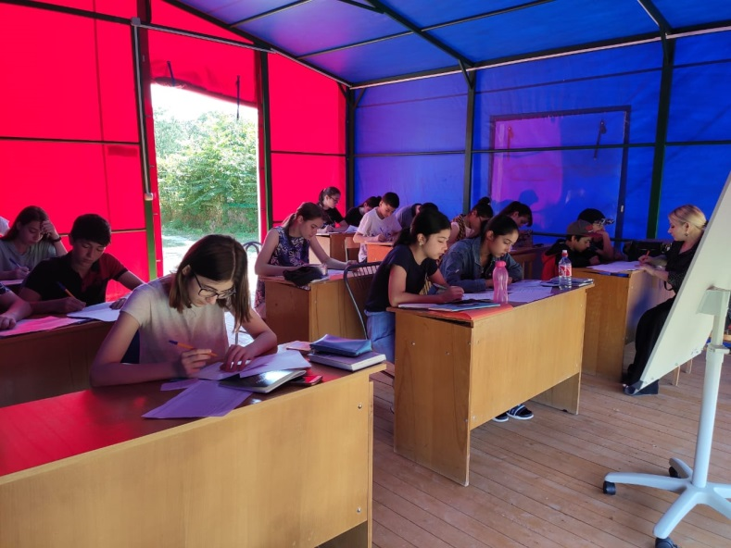
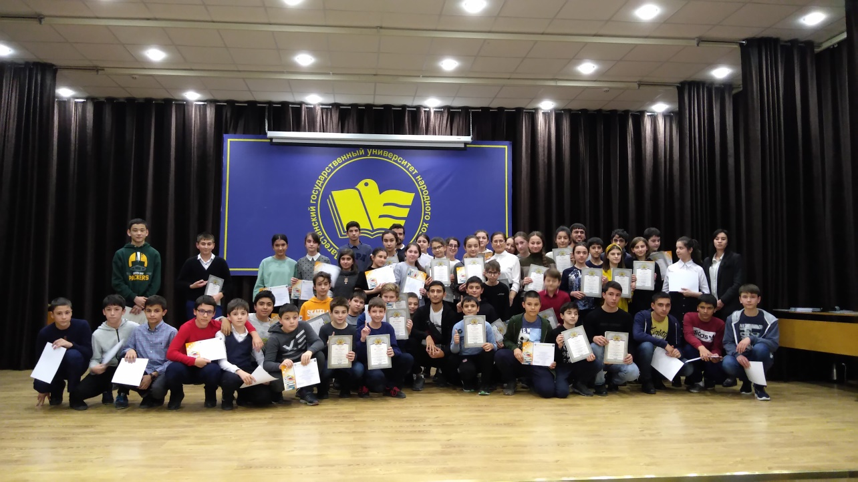
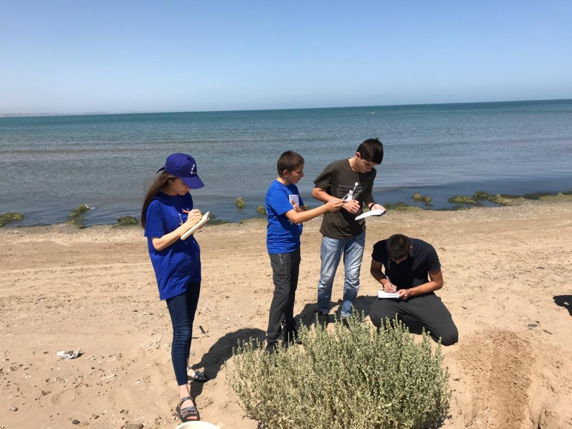
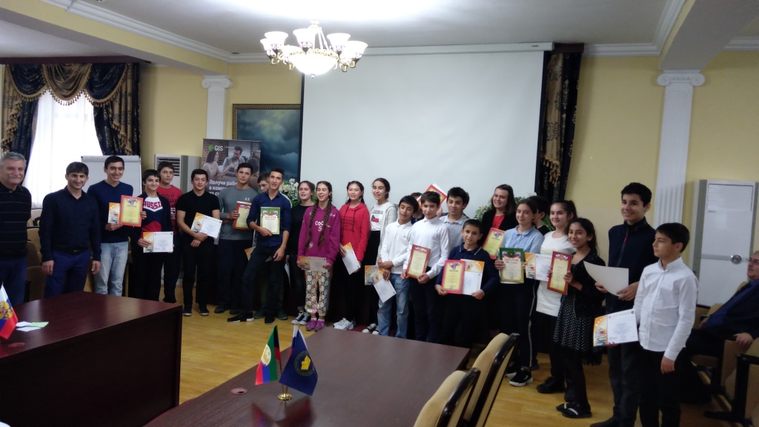
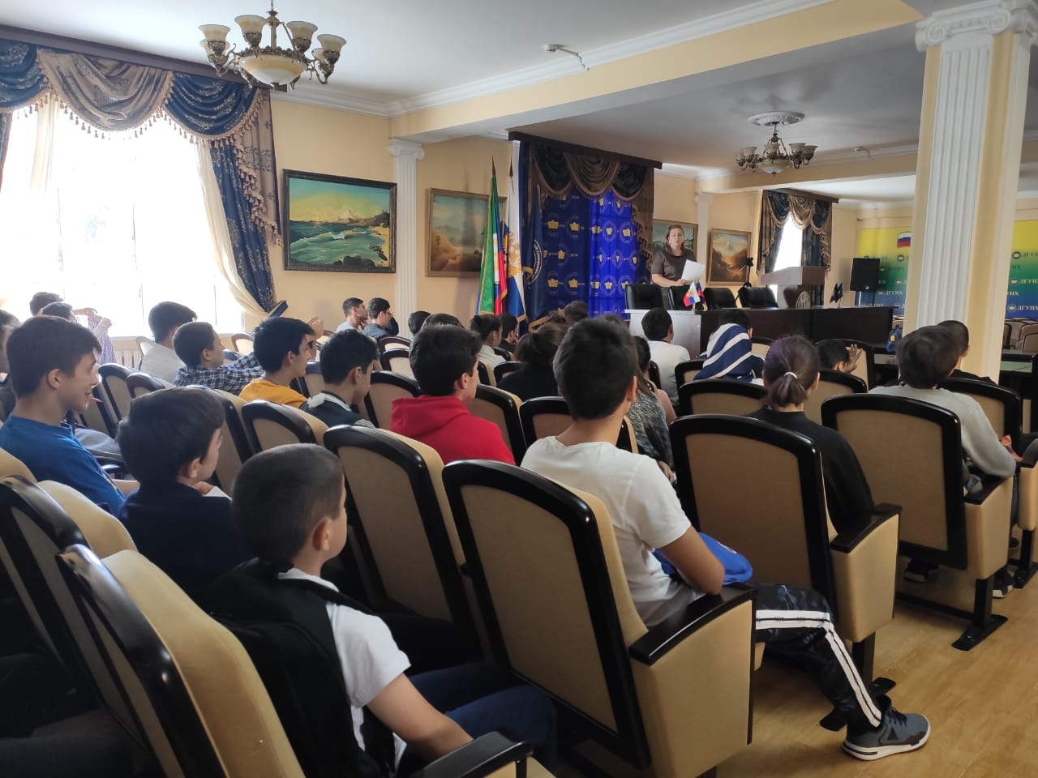
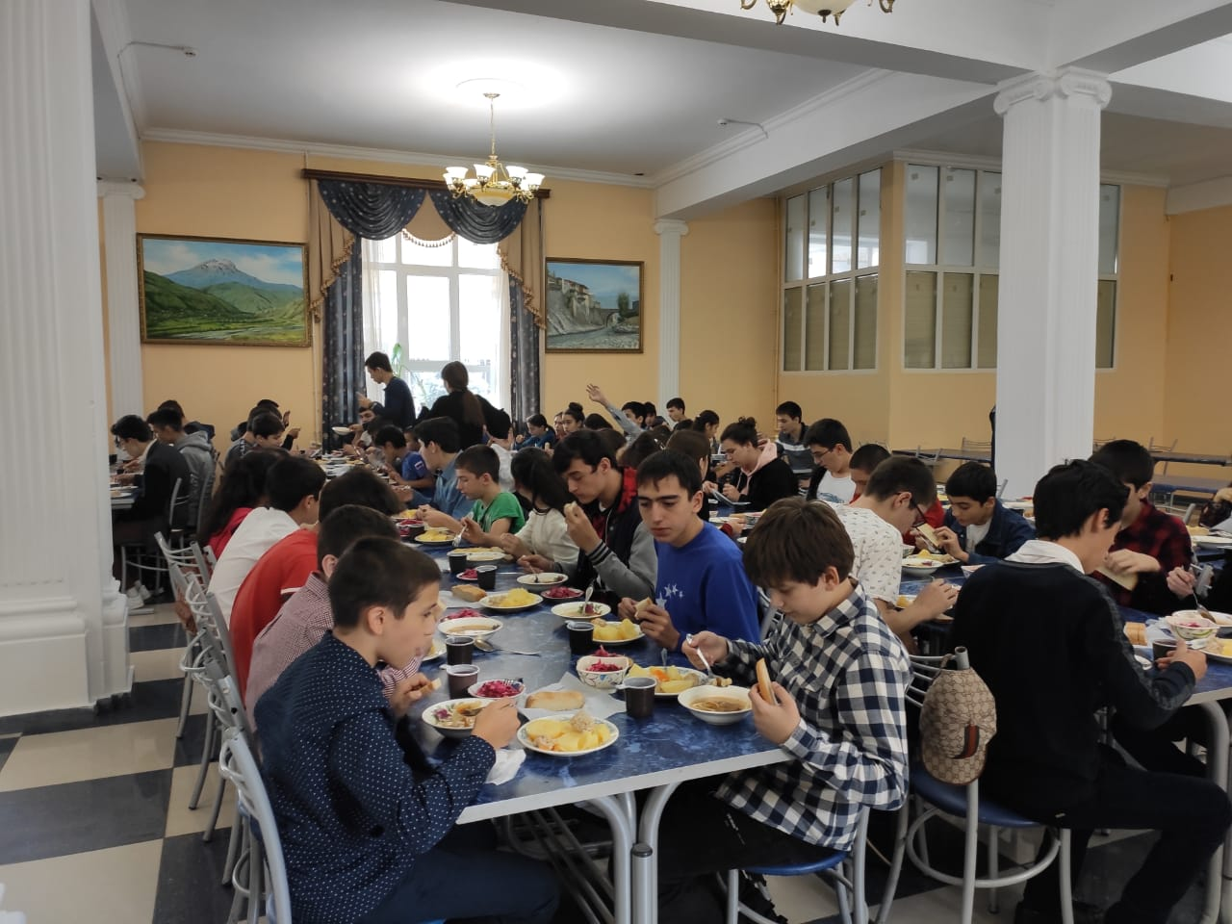

Slide 13
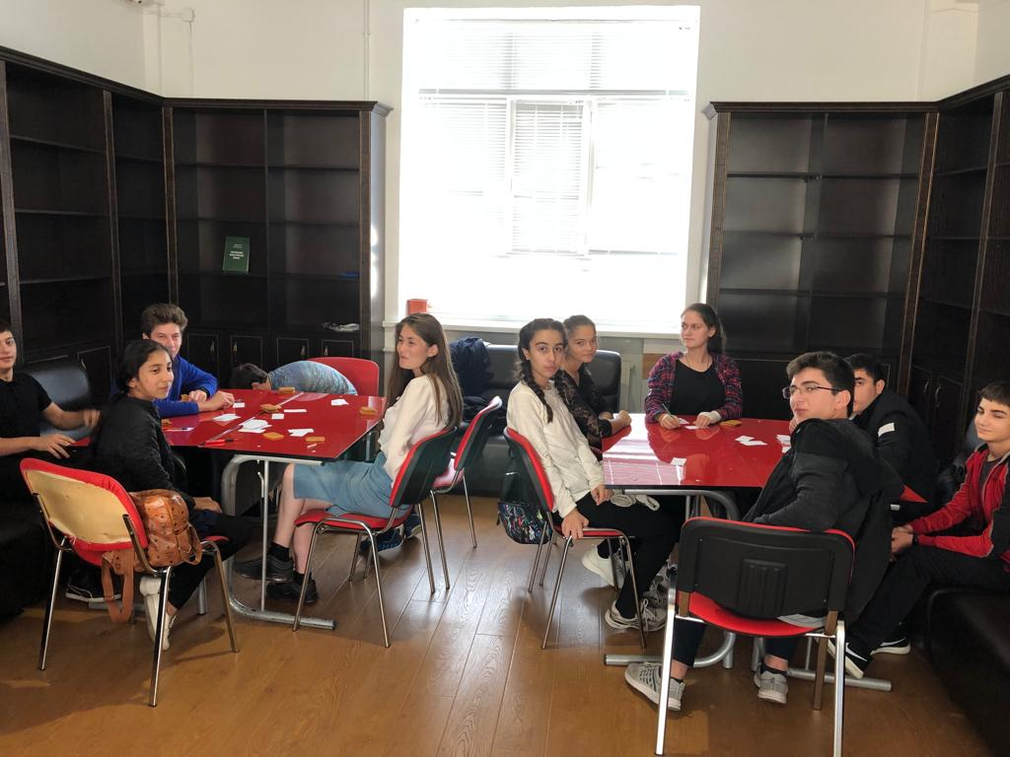
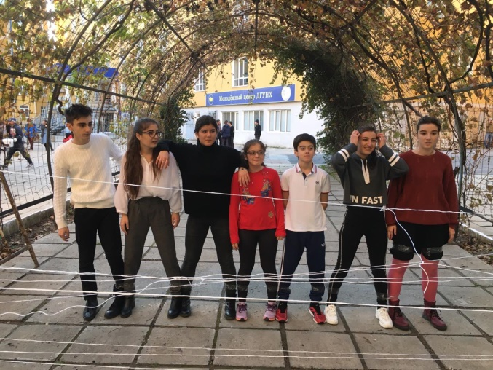
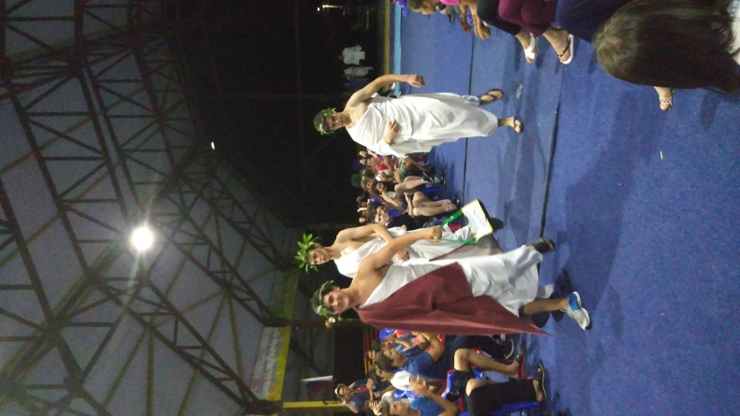
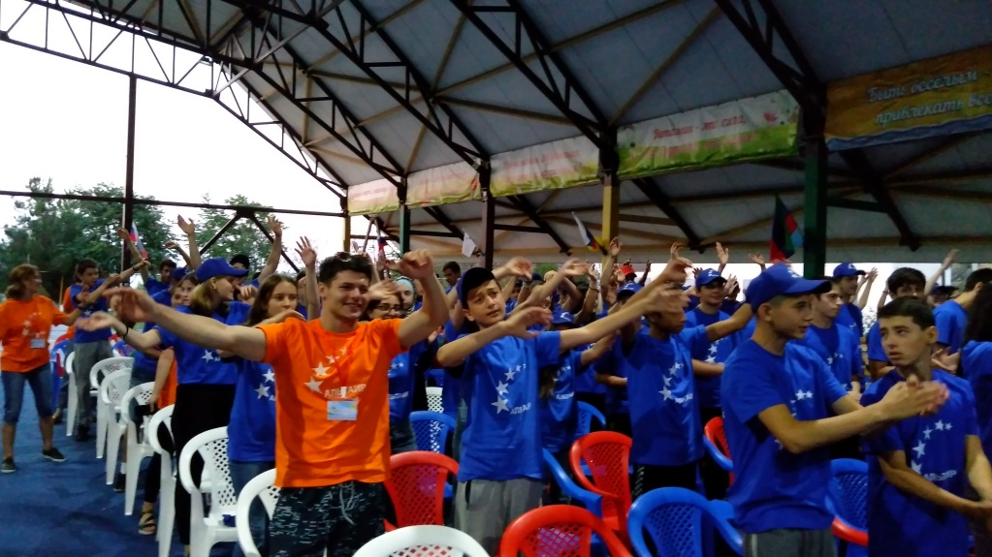
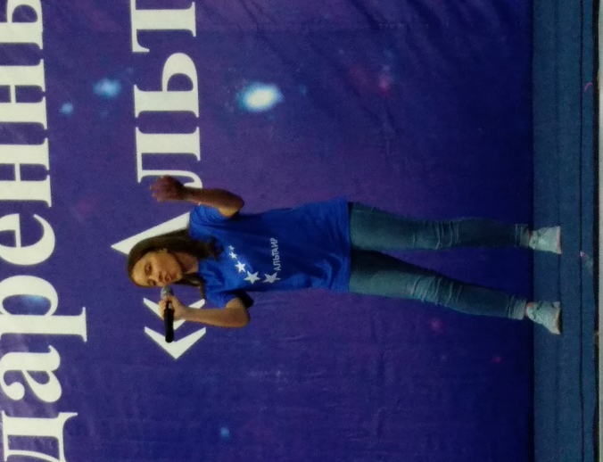
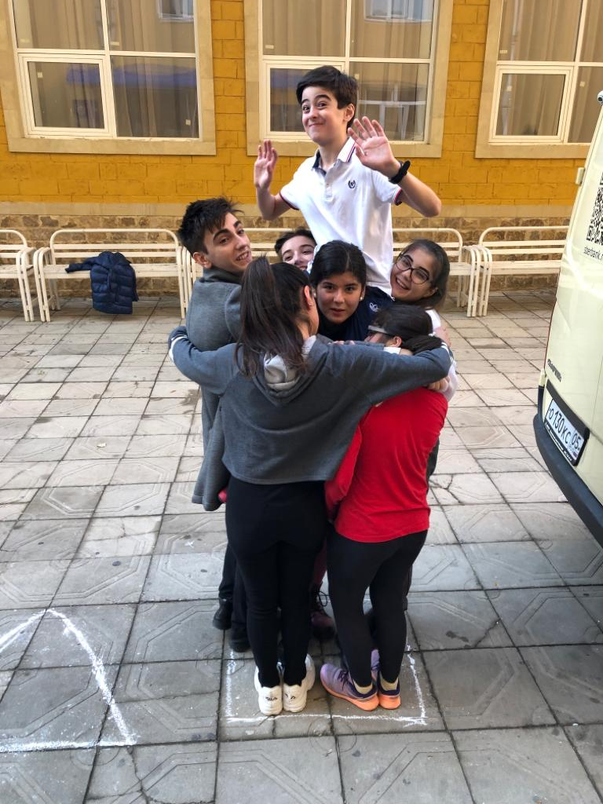
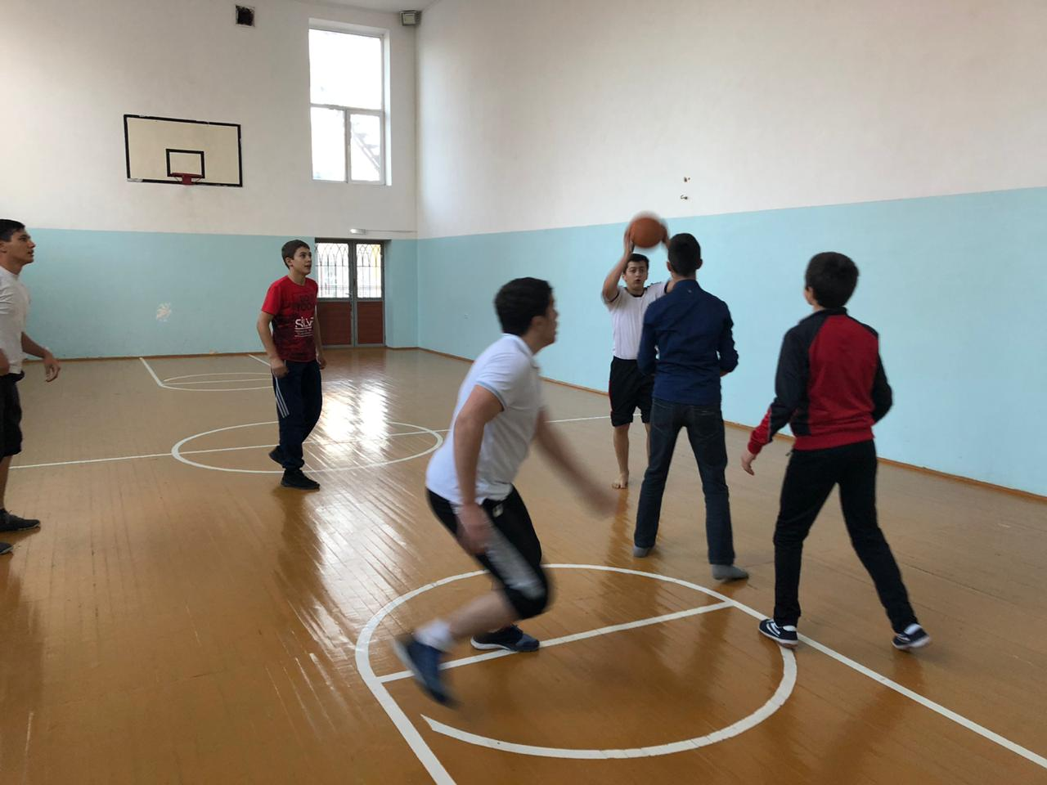
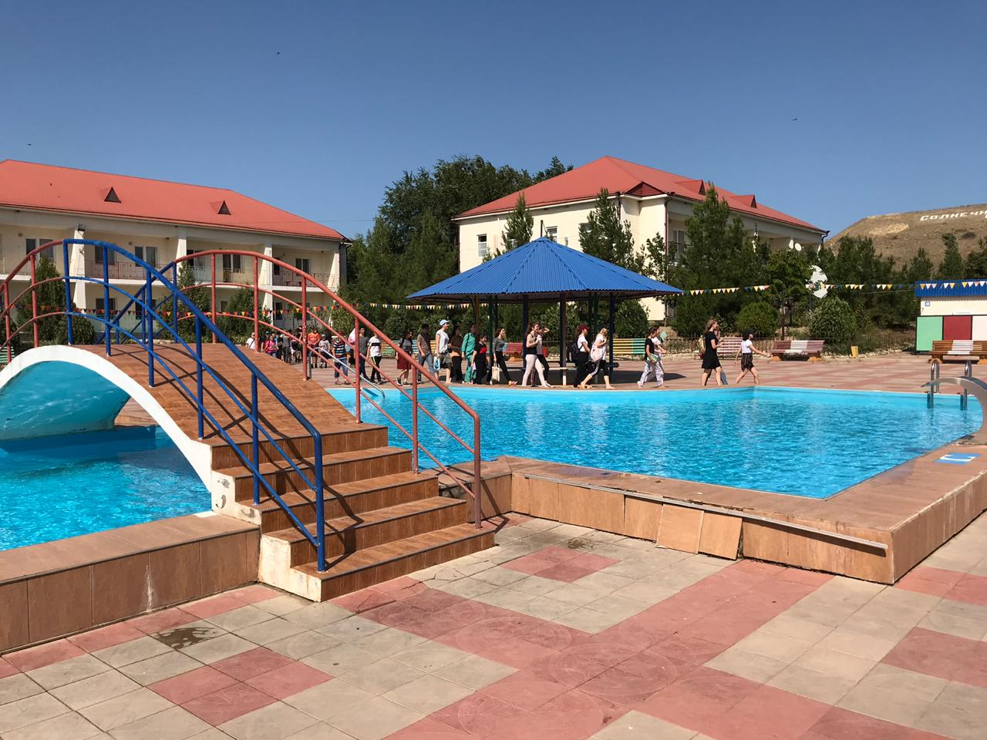
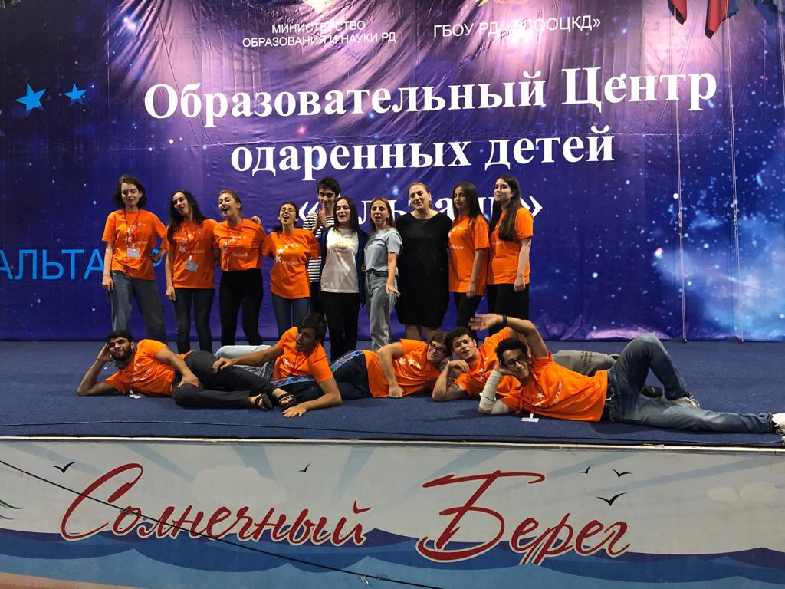

Slide 14
ОБУЧЕНИЕ В ОБРАЗОВАТЕЛЬНЫХ ЦЕНТРАХ
 | Коалиция | ЦПМ | Фоксфорд | Фонд Менделева | Кировская ЛМШ | МФТИ | ИТОГО
2017-2018 | 6 | 8 | 4 | - | - |  | 18
2018-2019 | 41 | 8 | 4 | 4 | 1 |  | 58
2019-2020 | 23 | 17 | 5 | - |  |  | 45
2020-2021 | 21 | 74 | 2 | - | 1 | 6 | 104
2021-2022 |  | 84 | 2 | - | 2 | - | 98
ИТОГО | 91 | 104 | 15 | 4 | 2 | 6 | 225

Slide 15
Региональный центр выявления, поддержки и развития способностей и талантов детей и молодежи Республики Дагестан «Альтаир»
Наименование программ | Количество программ/ смен | Индикативные показатели (по обучающимся) | Планируемые показатели (по обучающимся)
Профильные (интенсивные) смены | 10 | 1314 | 1530
Регулярные программы | 28 | 548 | 860
Дистанционные программы | 26 | 4732 | 4800
ИТОГО | 64 | 6594 | 7190

Slide 16
КЛЮЧЕВЫЕ НАПРАВЛЕНИЯ РАБОТЫ ЦЕНТРА «АЛЬТАИР»
Искусство
Наука
Спорт
Рисунок, живопись
Медиаискусство (компьютерная графика, анимации)
Актерское мастерство
Физика
Математика
Информатика
Технология (робототехника)
Химия
Биология
Астрономия
Обществознание
Лингвистика
Экология
Шахматы
Волейбол
Гимнастика
Легкая атлетика
Футбол
Баскетбол
Литературное творчество
Проектная деятельность

Slide 19
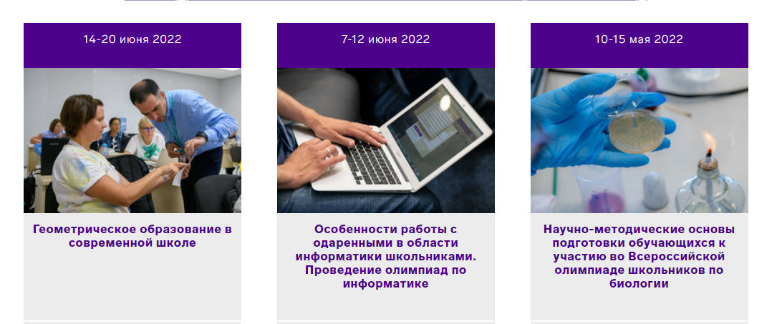
Программы повышения квалификации и профессиональной переподготовки

